Slide 1
WEB企業運算
期中作業報告
資管碩一 M1061004 陳尚謙
資管碩一 M1061012 朱家源

Slide 2
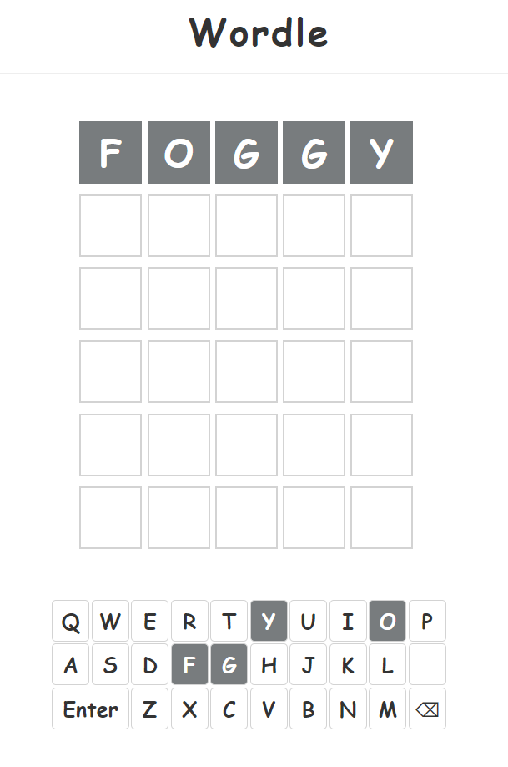
進度展示
Wordle (ncueim.ddns.net)
It is too easy to make a typical wordle…
产品图

Slide 3

期中作品進度
麻將Wordle
Wordle (ncueim.ddns.net)

Slide 4

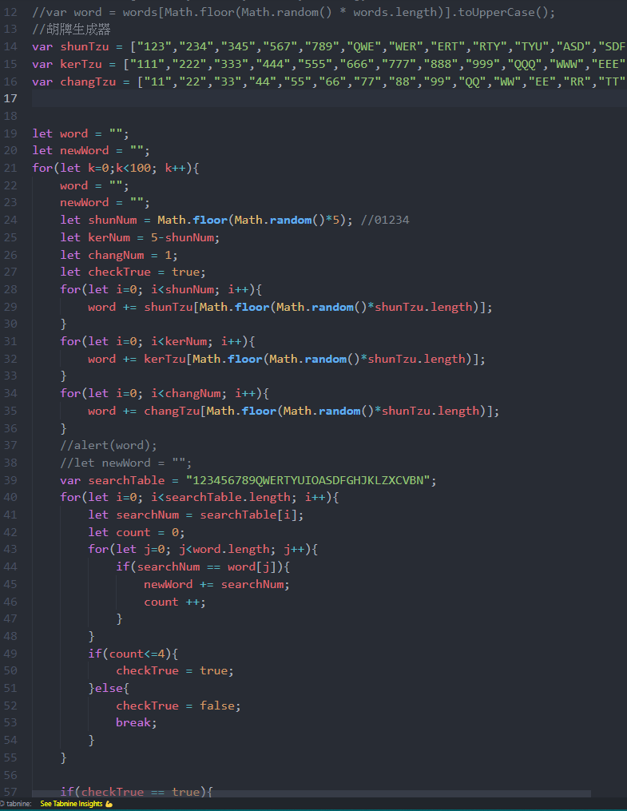
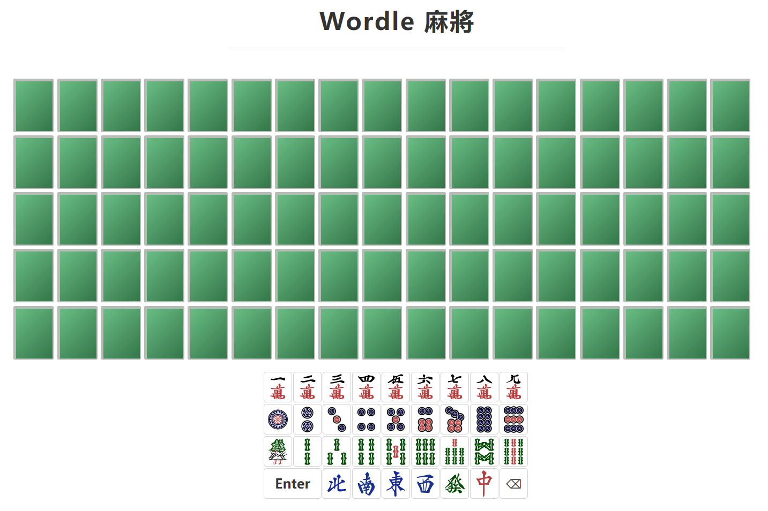

預期成果
1.新增夜間模式
2.防止輸入非胡牌牌型
3.介面優化
4.新增積分排名

Slide 5
Thanks a lot .

